Slide 2
Цель проекта:
Формирование у родителей и детей старшего школьного возраста навыков безопасного поведения, умения адекватно действовать в неординарных ситуациях.

Slide 3
Назовите номера телефонов экстренных служб

Slide 4
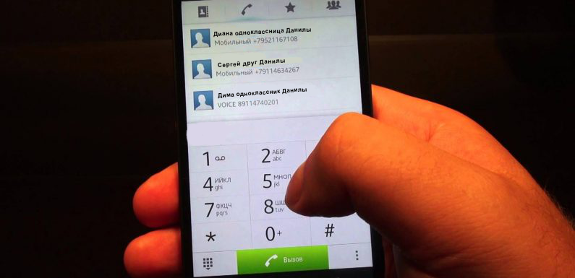
Что делать если ребенок не отвечает на телефон?

Slide 5
Если ребенок позвонил, и Вы чувствуете, что он в опасности?

Slide 6
Придумайте секретное слово опасности.
Если ребенок произносит его Вам в телефонном разговоре – значит, у него неприятности, и он нуждается в помощи.

Slide 7
Что необходимо предусмотреть во время посещения незнакомых крупных развлекательных центров, парковых зон, стадионов и т.д., если потерялись?

Slide 8
Что взять с собой в случае посещения таких объектов?

Slide 9
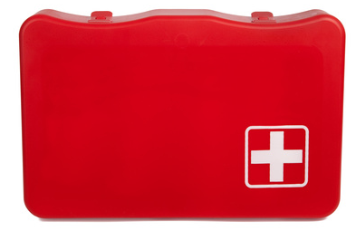
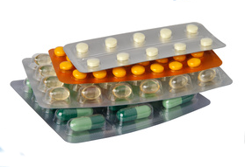
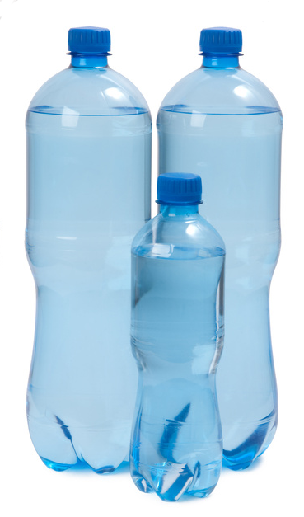
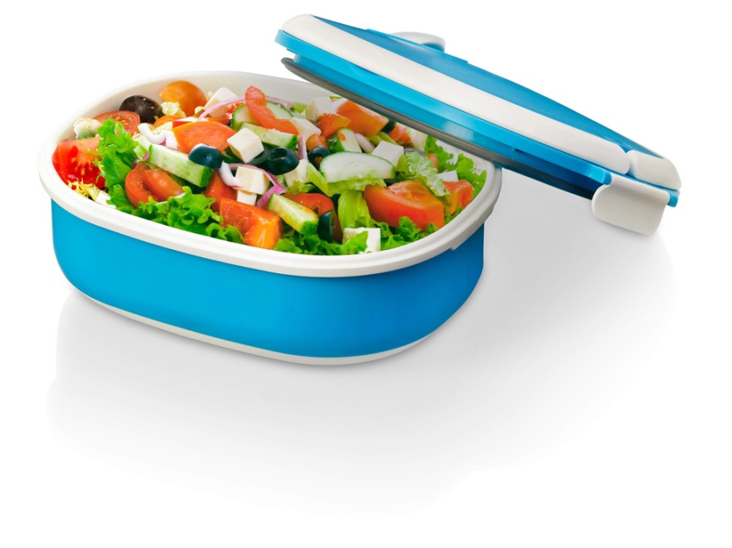
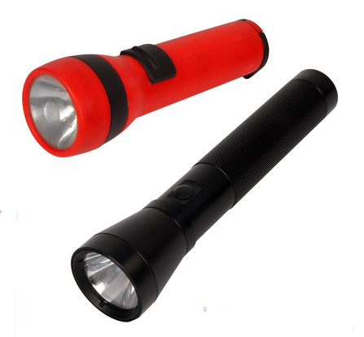
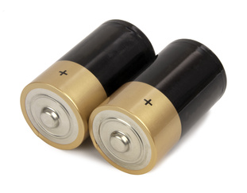

Slide 10
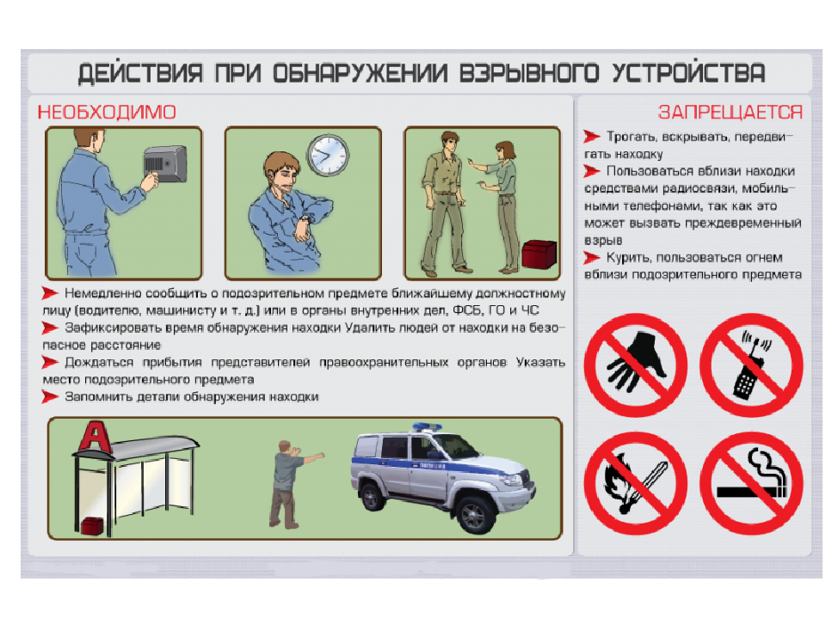
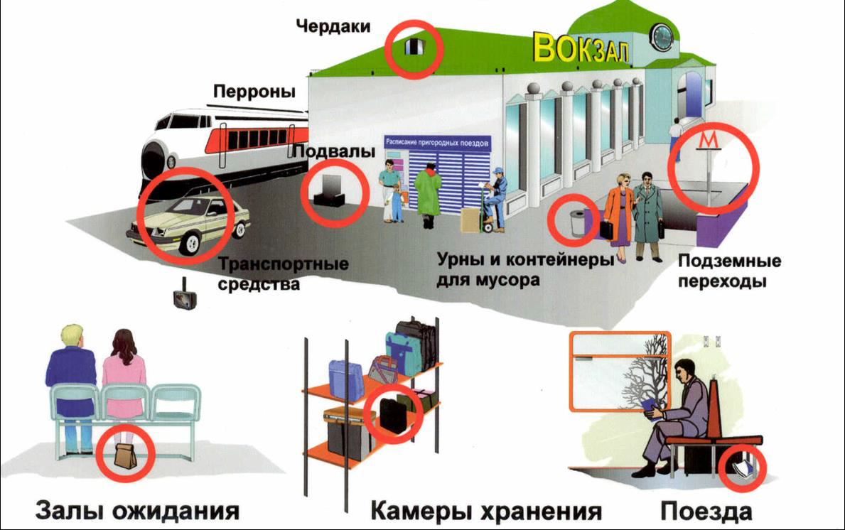
Ваши действия при обнаружении подозрительного (бесхозного) предмета?

Slide 11
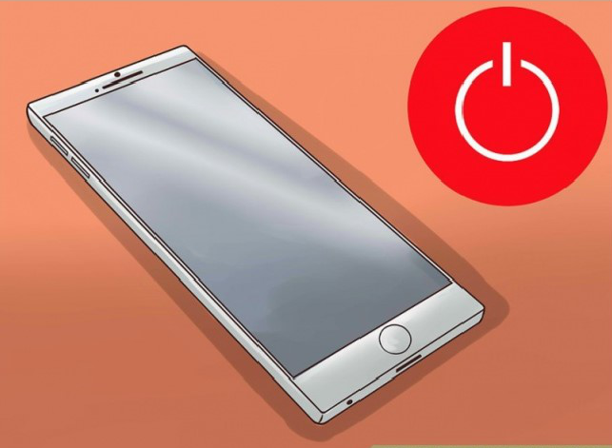
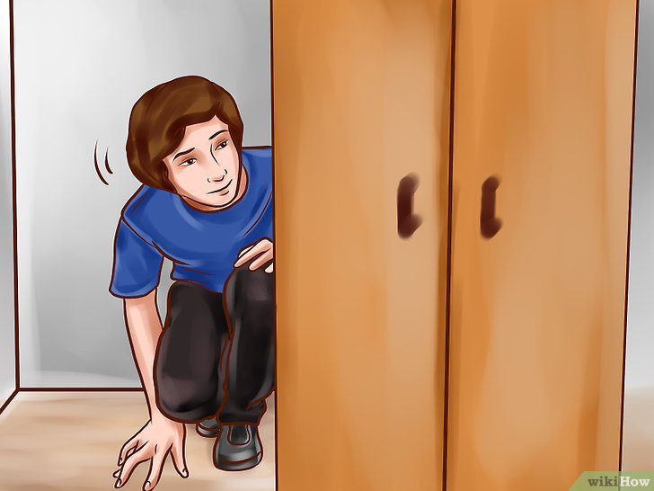
Правила поведения в случае вооруженного нападения на учебные заведения
Отключи звук на мобильном телефоне
Твоя задача – не привлекать внимания преступника, поэтому выключи телефон и не шуми. Не пытайся снимать происходящее на телефон.
Прячься
Если стреляют рядом или в твою сторону - падай за парту, за колонну, ползи за угол и прячься

Slide 12
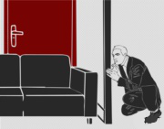
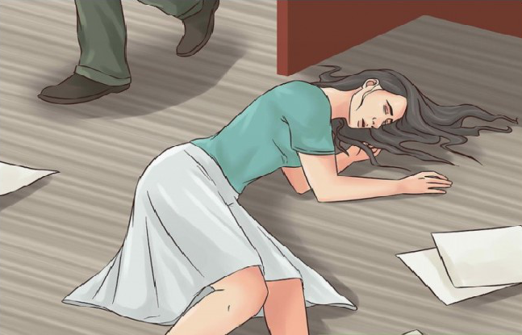
Правила поведения в случае вооруженного нападения на учебные заведения
Забаррикадируйся
Двери можно забаррикадировать чем угодно
Притворись мертвым
Если нападающий близко и ты не успеешь убежать или спрятаться, падай на пол и притворяйся мертвым. Существует вероятность, что преступник просто пройдет мимо

Slide 13
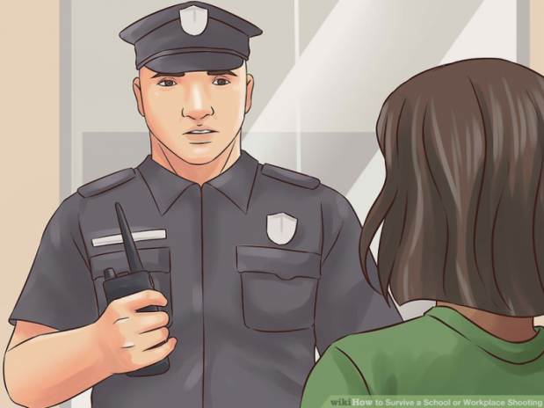
Правила поведения в случае вооруженного нападения на учебные заведения
Не геройствуй!
Ни в коем случае не пытайся обезвредить преступника самостоятельно. Не пытайся с ним поговорить, даже если это твой лучший друг. Сейчас это не друг, а преступник – тебе нужно держаться от него подальше
Слушайся полицейских
Эти люди в форме, пришли чтобы тебе помочь. Не нужно бежать к ним со всех ног, просто слушай их инструкции и попытайся в точности им следовать. Поверь, они знают, что делают.

Slide 16
НИКОГДА НЕ ДУМАЙТЕ, ЧТО ЭТО СЛУЧИЛОСЬ ТАМ, А У НАС И СО МНОЙ ЭТОГО НЕ ПРОИЗОЙДЕТ!

